Slide 1
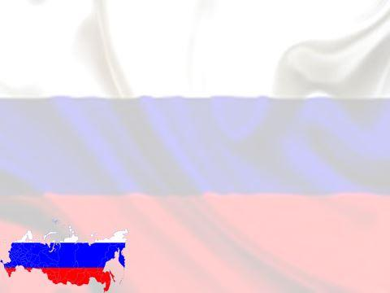
Филворды
Водные
России
ресурсы

Slide 2
Водные ресурсы России
Реки России
Озера России
Н
И
Й
А
А
Н
Е
Л
В
И
Т
А
К
У
Л
У
Е
С
Е
М
У
Р
П
Е
О
Л
М
Й
Н
И
Д
Н
Н
К
Ы
М
И
Д
Е
Ч
Л
Ь
Ы
Р
С
К
О
Е
О
О
Л
А
Г
Н
Р
А
Г
М
Е
Л
Ы
Н
А
Ч
Д
А
К
Р
И
И
У
Р
А
Е
С
И
Р
Л
А
К
З
А
Т
Н
Е
В
А
А
Л
Н
Ь
Г
Е
Б
А
Й

